Slide 1
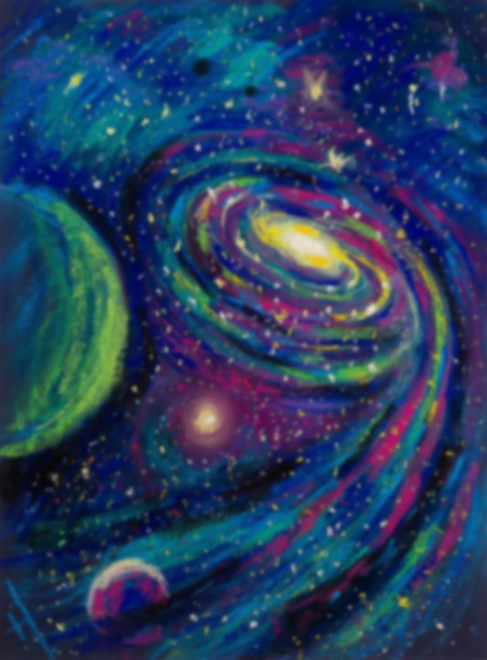
Анжела Прохорова (Нови Сад) Филозофски факултет у Новом Саду prohorova.anzela@ff.uns.ac.rs
Иво Андрић и Марина Цветајева:
уметник као творац виртуелних светова
17. Симпозијум: Андрић виртуелни
Мадрид, 2 ̶ 5. октобар, 2025.

Slide 2
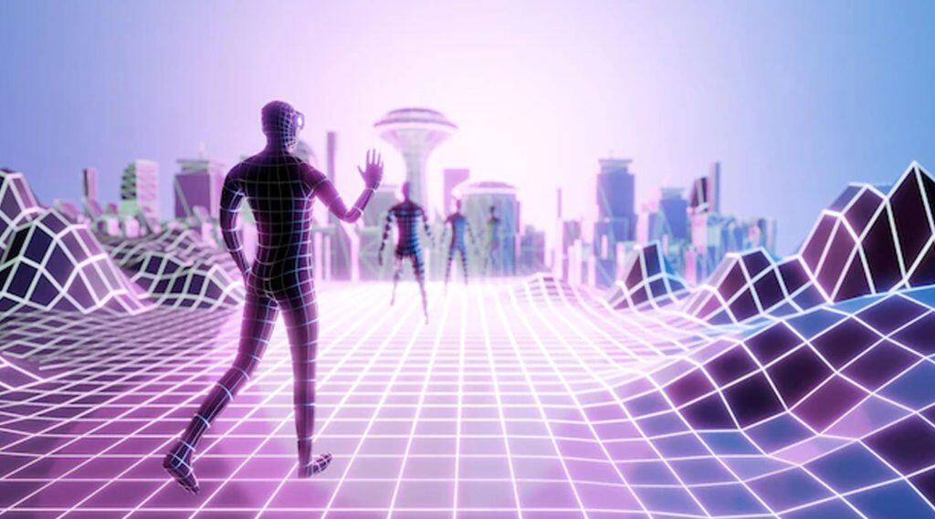
Садржај
Уводна запажања
Уметник у виртуелном свету И. Андрића
Уметник у виртуелном свету М. Цветајеве
Закључак
Литература

Slide 3
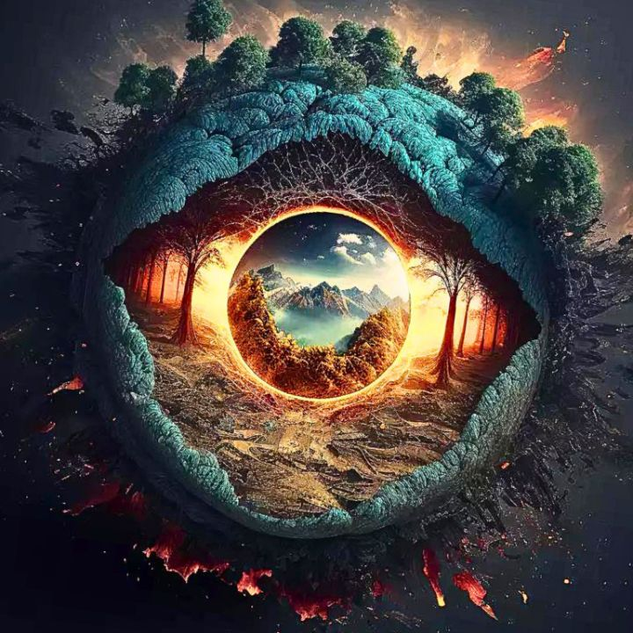
Уводна запажања
Основна питања: ко је уметник и који је његов задатак пред самим собом и пред светом? Шта је уметност и одакле потиче надахнуће? Какве то светове ствара уметник и колико су они „стварни“?
Разговор са Гојом (1935) Иве Андрића и Уметност у светлу савести (1932) Марине Цветајеве
Необични биографски синхроницитети

Slide 4
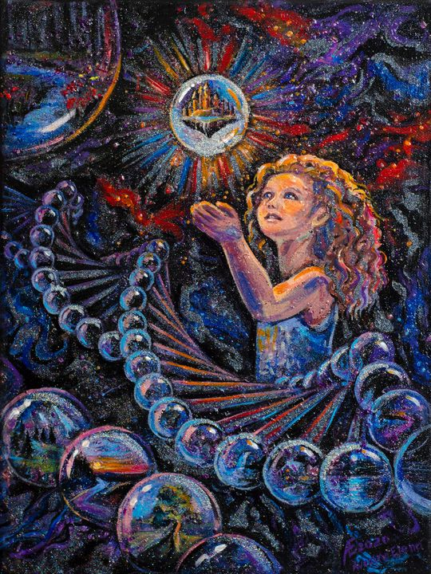
Уметник у виртуелном свету И. Андрића
Уметник je одметник и „сумњиво лице“
„– Видите, уметник, то је сумњиво лице, маскиран човек у сумраку, путник са лажним пасошем. Лице под маском је дивно, његов ранг је много виши него
што у пасошу пише, али шта то мари? Људи не воле ту неизвесност ни ту закукуљеност, и зато га зову сумњивим и дволичним“ (Andrić 2016: 22).

Slide 5
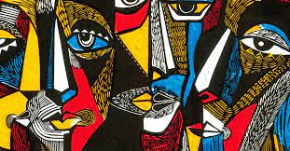
Мисао је сидро у стварности
„Јер свет мисли, то је једина стварност у овом ковитлацу причина и авети који се зове стварни свет. И да нема мисли, моје мисли која остварује и подржава лик који радим, све би се сурвало у ништавило из којег је изишло [...]“ (Аndrić 2016: 36).

Slide 6
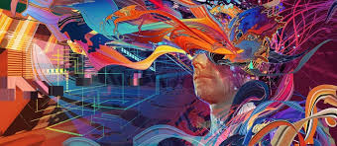
„Појачана“ стварност
„Јер, знајте, на свакој слици увек је само једно место које дочарава илузију стварности, гледаочеве стварности. Оно је једино важно и одлучујуће, као потпис на меници. То место могу бити очи или рука, или просто метално дугме осветљено на особит начин. Али не само да уметничко дело чува тај тренутак, већ се он једва приметно појачава за једну линију или једну нијансу у боји“ (Andrić 2016: 24).

Slide 7
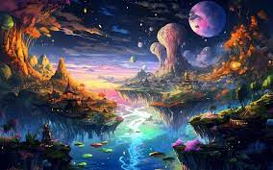
Уметничко стварање као противстварање
„Можда је уметник претеча Антихриста. Можда се хиљаде и хиљаде нас играмо Антихриста, као што се деца, усред мира, играју рата“ (Andrić 2016: 24).

Slide 8
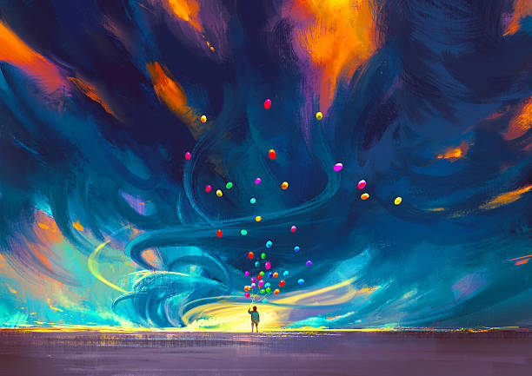
Постоји само једна стварност
„Не постоје различити светови, само нас наши инстинкти и неједнаке реакције наших чула заводе да у многострукости појава којима се та једина стварност објављује видимо издвојене и засебне светове, различне по особинама и по суштини“ (Andrić 2016: 25).

Slide 9
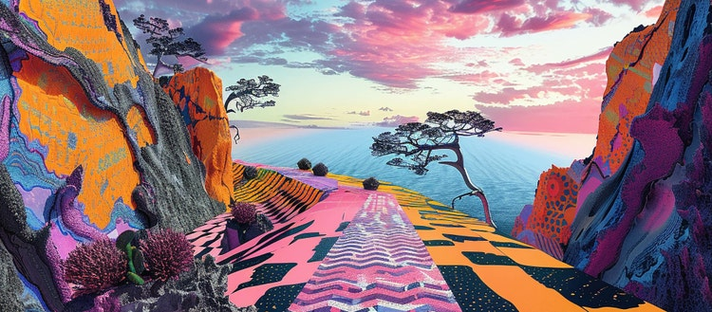
Преживели цивилизовани бродоломник на острву дивљака
„Овај свет је царство материјалних закона и анималног живота, без смисла и циља, са смрћу као завршетком свега. Све што је духовно и мисаоно у њему, нашло се ту неким случајем, као што се цивилизовани бродоломници са својим оделом, справама и оружјем нађу на далеком острву са посве другом климом, насељеном зверовима и дивљацима“ (Andrić 2016: 37 ̶ 38).

Slide 10
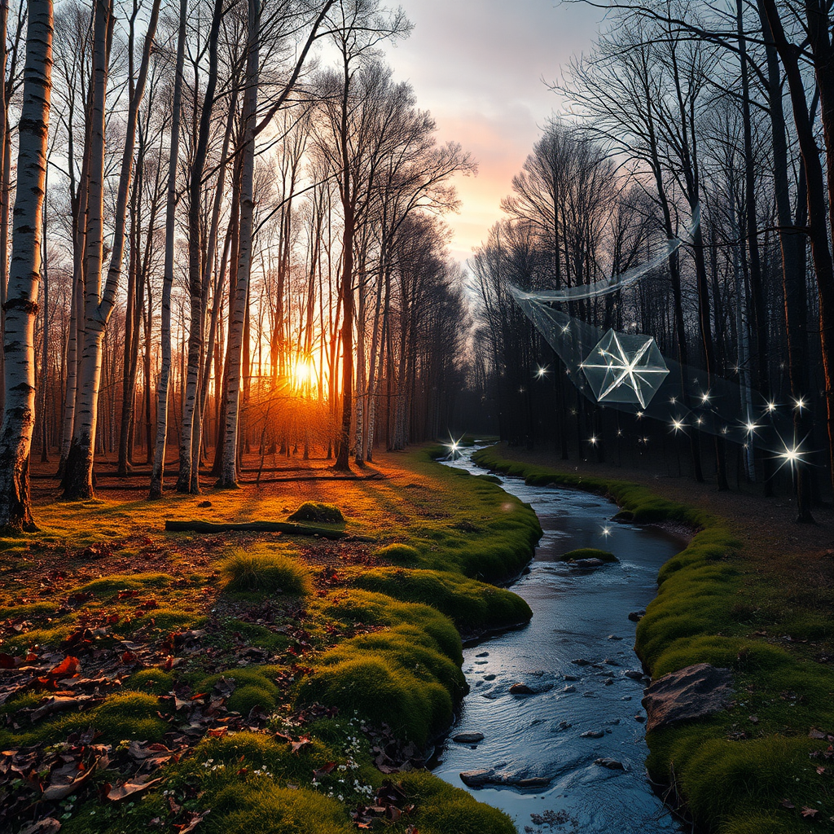
Уметник у виртуелном свету Марине Цветајеве
Уметност је природа
„Уметност је та иста природа. Немојте у њој тражити неке друге законе осим њених сопствених (самовољу уметника које ни нема, већ управо законе уметности)“ (Цветаева, Т5, 1994: 346).

Slide 11
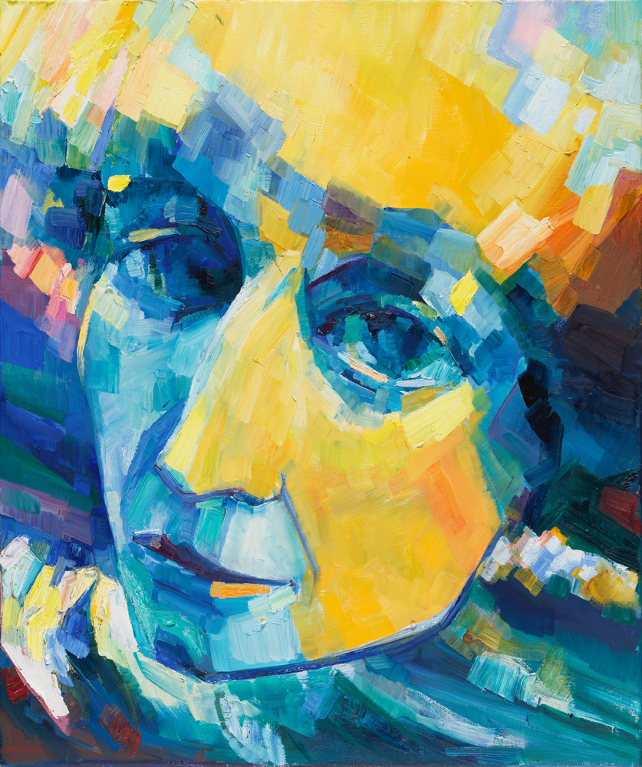
Уметникова одговорност
„Уметничко стварање је у појединим случајевима нека атрофија савести, потребна атрофија, онај морални недостатак без којег нема уметности“ (Цветаева, Т5, 1994: 353).

Slide 12
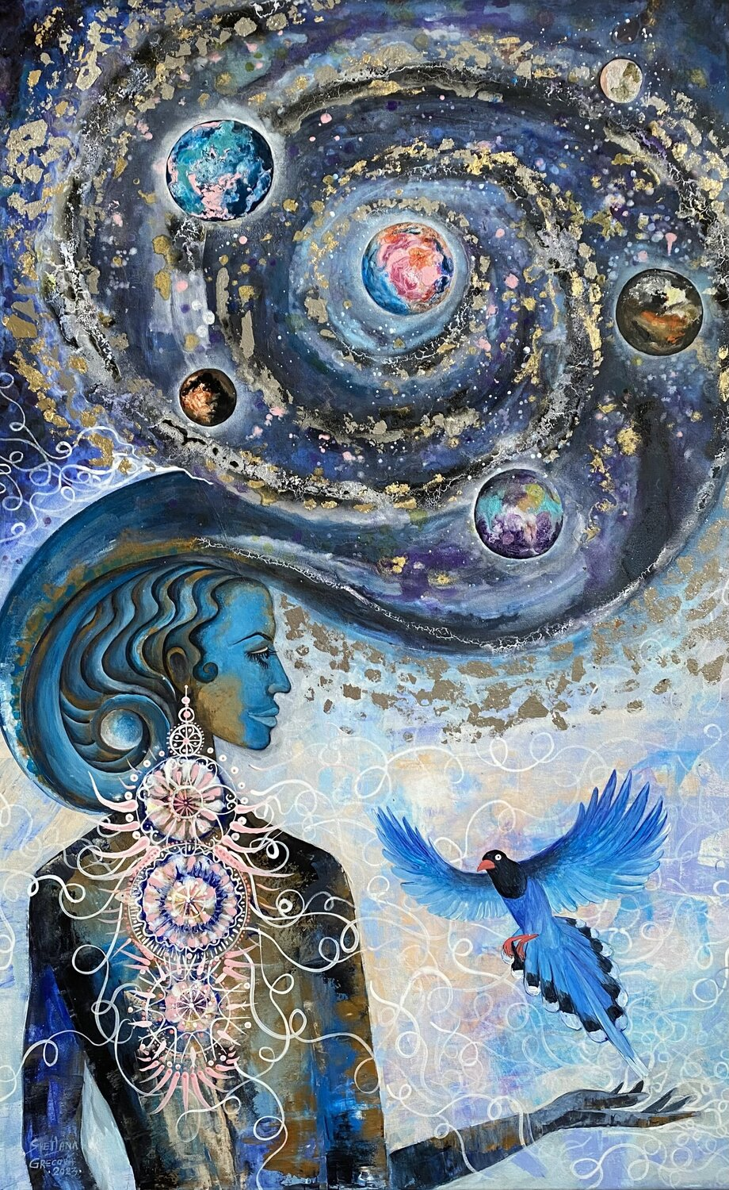
Демонско порекло уметности
„Стање стварање је стање запоседнутости. [...]. Неко, нешто се усељава у тебе, твоја рука је извршилац, али не твој, већ његов. Ко је он? То је оно што кроз тебе хоће да буде“ (Цветаева, T5, 1994: 366).

Slide 13
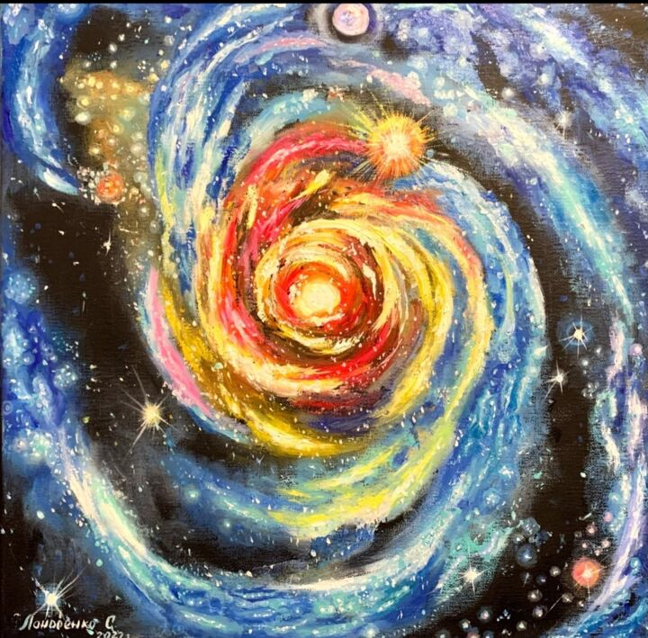
Трећи свет
„У односу на духовни свет – уметност је некакав физички свет духовног. Идући од неба – први милиметар над земљом [...] Треће царство, прво од земље небо, друга земља. Између неба духа и пакла рода уметност је чистилиште из којег нико не жели у рај“ (Цветаева, T5, 1994: 361 ̶ 362).

Slide 14
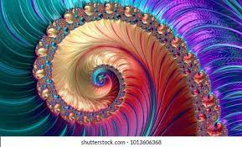
Фракталност
„Једини циљ уметничког дела док се оно ствара је његов завршетак и чак не у целини, већ сваког одвојеног дела, сваког молекула. Чак и оно као целина се повлачи пред остварењем тог молекула, тачније: сваки молекул представља целину“ (Цветаева, T5, 1994: 354).

Slide 15
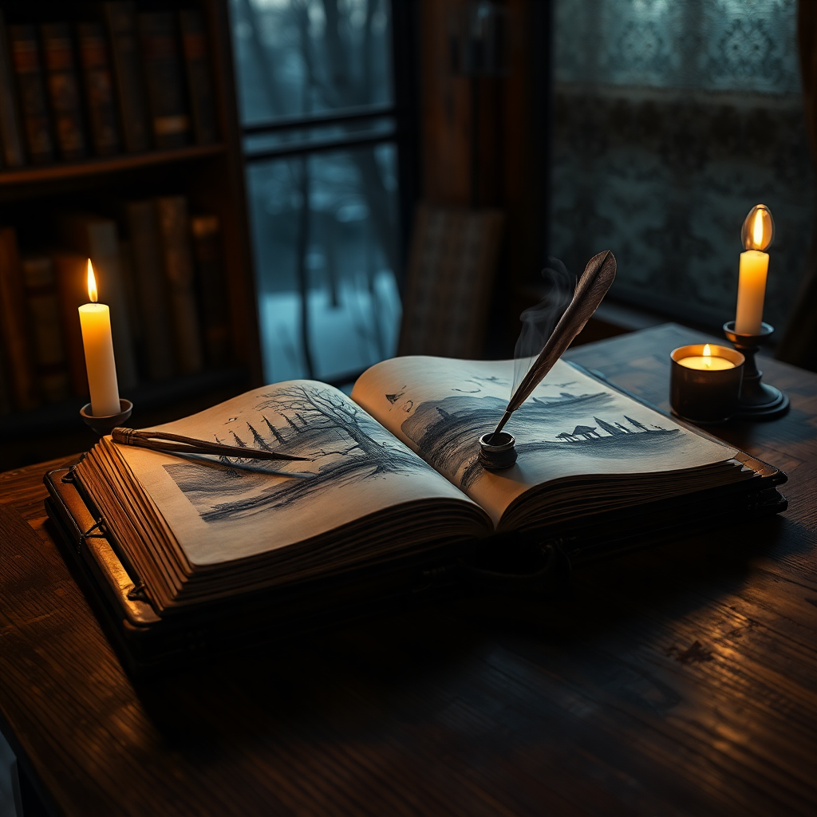
Закључак
Лични контекст и контекст епохе.
Етичка димензија уметности и важност уметниковог активног учешћа у свету.
Однос према несвесном. Дионизијско и аполонијско начело у уметности.
„Трећи свет“ и јединство стварности.
Однос према истини уметничког дела.

Slide 16
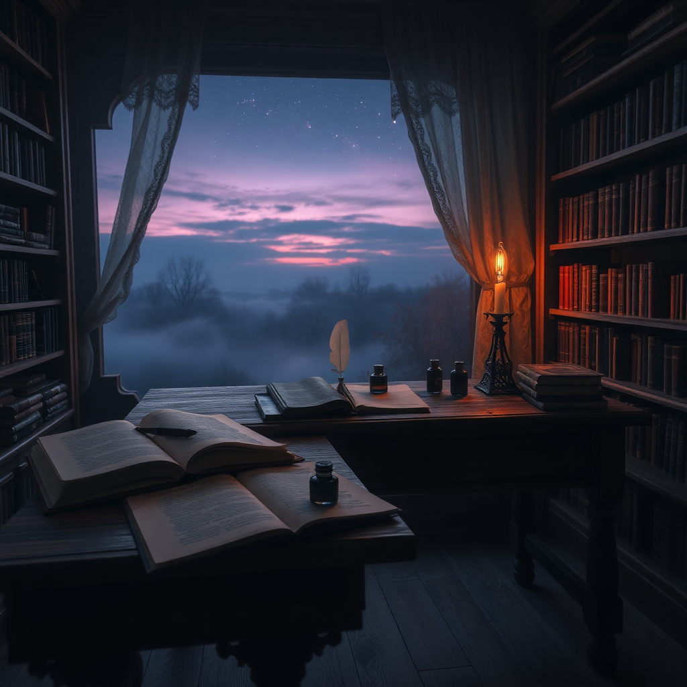
Литература
Andrić 2016: Andrić, Ivo. Razgovor sa Gojom. Beograd: „Dereta“, 2016.
Бычков, Маньковская 2006: Бычков, Виктор Васильевич. Маньковская, Надежда Борисовна. Виртуальная реальность как феномен искусства //Эстетика: Вчера. Сегодня. Всегда. Вып. 2. Москва: ИФ РАН, 2006.

Slide 17
Маслова 2004: Маслова, Валентина. Поэт и культура: концептосфера Марины Цветаевой. Москва: „Флинта“, „Наука“, 2004.
Ниче 2001: Ниче, Фридрих. Рођење трагедије. Београд: „Дерета“, 2001.
Петровић 2001: Петровић, Предраг. Фигурa уметника у прози Иве Андрића. Предавања 9–10 / [ed. Драгана Мршевић-Радовић, Бошко Сувајџић]. Vol. 9–10 (2021). С: 141–150.
Раичевић 2022: Гордана, Раичевић. Добра лепота. Андрићев свет. Нови Сад: „Академска књига“, 2022.

Slide 18
Ельницкая 1990: Ельницкая, Светлана. Поэтический мир Цветаевой. Конфликт лирического героя и действительности. Wiener Slawistischer Almanach. Sonderband 30, Wien, 1990.
Симић 2017: Симић, Анка. Андрићева легенда о уметнику: Разговор с Гојом. Наслеђе. Vol. 14, бр. 36. Крагујевац: Филолошко-уметнички факултет, 2017. с. 61 ̶ 68.
Цветаева 1994: Цветаева, Марина. Собрание сочинений в семи томах. Т5: Автобиографическая проза. Статьи. Эссе. Переводы. Москва: „Эллис Лак“, 1994.

Slide 19
Цветаева 1994: Цветаева, Марина. Собрание сочинений в семи томах. Т1, књ. 1: Стихотворения. Москва: «Эллис Лак», 1994.
Цветкова 2017: Цветкова Марина Владимировна. Поэт, поэзия и творческий дар в художественном мире Марины Цветаевой //Ученые записки Казанского ун.-та. Серия „Гуманитарные науки“. Т 159, кн. 1. Казань, 2017. С. 138 ̶ 153.
Тен 1921: Тен, Хиполит. Филозофија уметности. Београд: Издање И. Ђ. Ђурђевића, 1921.

